Slide 1
Мектепке дайындық диагностикасы – бірінші сыныптардың жақсы бейімделуінің негізгі шарты

Slide 2
Болашақ бірінші сынып оқушысының денсаулығы
тіс ауруы – 90%
денені тік ұстай алмау – 70%
лор-аурулары – 20%
көздің нашарлауы – 10%

Slide 3
Болашақ бірінші сынып оқушыларына педагогикалық қолдау көрсету жүйесі
«Жуырда мектепке» курсының жұмысын ұйымдастыру
Мектепке дейінгі жастағы балалардың мектепте оқытуға дайындығы диагностикасы
Болашақ бірінші сынып оқушыларының ата –аналарымен индивидуалды ақыл-кеңес
«Жуырда мектепке» дайындық курсы 1 қазан және 1 мамыр аралығында жүргізіледі және баланың мектеп өміріне біртіндеп бейімделуіне,жаңа ортаға түскн кездегі стрессті жеңіл өткеруге септігін тигізеді

Slide 4
Мектепке дайындық
Физикалық дайындық – баланың физикалық жағдай және денсаулығы
Тұлғалық дайындық – үлкендермен және қатарластарымен қарым-қатынас
Интеллектуалдық дайындық – негізгі психологиялық функцияларды қалыптастыру:
- көңіл бөлу
- есте сақтау
- ойлау
- елестету

Slide 5
Мектепке дайындық диагностикасы
Бірінші кезең: бірінші сыныпқа барар алдындағы 8-9 ай
Екінші кезең: сабақ басталғанға дейінгі 3-4 ай
Диагностика кешеніне мынадай зерттеулер кіреді:
Есте сақтау қабілетін
Логикалық ойлауды
Сөйлеу қабілетінің дамуын
Қолдың ұсақ моторикасын
Қимыл-қозғалыс координациясын
Мектепке деген құлшынысын

Slide 6
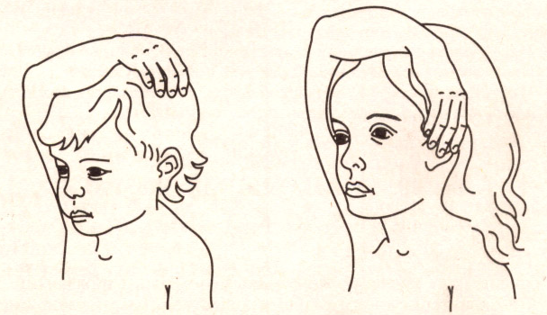
Мектепке физикалық дайындық
Филиппиндік тест

Slide 7
Интеллектуалдық дайындық
Керн-Йерасиктің графикалық тесті
Баланың тұлғалық жетілуі;
Қолдың ұсақ моторикасы және көру координациясы
Көз арқылы есте сақтау және ойлау
Көру-кеңістікті қабылдау

Slide 8
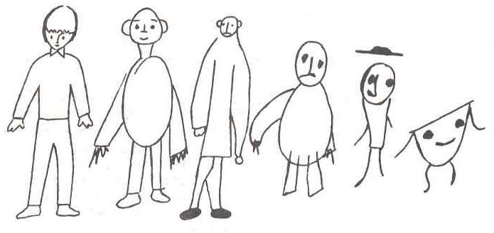
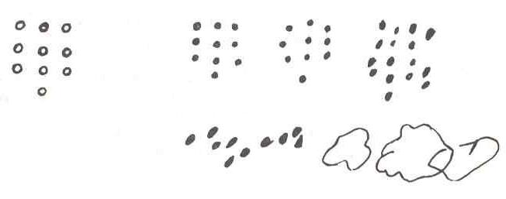
Керн-Йерасиктің графикалық тесті
Әр жаттығу 5 балдық шкаламен бағаланады (1 – жоғарғы бал,5 – төменгі бал),содан соң 3 жаттығу бойынша жалпы жиынтық нәтиже шығарылады.
1.Ер адамның суретін салу.
2.Сөз тіркесін көшіру.
3.Нүктелер тобын қайталап салу.
Нәтижесі:
Егер жиналған балл:
1-6 – жоғарғы дәреже
7-11 – орта дәреже
12-15 – төменгі дәреже

Slide 9
Баланың қоршаған ортадағы жалпы бағыты
Сұрақтар:
1.Сенің атың кім?
2.Жасың нешеде?
3.Ата-анаңның аты кім?
4.Сен тұратын қаланың атауы?
5.Сен тұратын көшенің атауы?
6.Сенің үйіңнің,пәтеріңнің номері қандай?
7.Сен қадай жануарларды білесің?
8.Олардың қайсысы жабайы,қайсысы үй жануары?
9.Сен оянатын,тамақтанатын және ұйықтайтын уақыттар қалай аталады?
10.Сен қолданатын киім,ыдыс,заттарды ата
10-балл - сіздің балаңыз толықтай мектепке дайын.10-нан төмен балл балаңыздың оқуын сәтті бастауға қажеттік үнделікті өмірдегі білім қорының аздығын білдіреді.

Slide 10
Дайындық диагностикасы
Кеңістік және уақыт бойынша түсініктер
Кеңістіктегі бағыт-бағдар:
1.Баладан сізге оң қолын көрсетуін ,сол қолын оң құлаққа апаруын сұраңыз.
2.Балаға тапсырма беріңіз:
«Кітапты үстелге қой»
«Дәптерді кітаптың астына,ал қаламсапты кітаптың үстіне қой»
«Столға қатысты дәптер қай жерде тұр?»
«Қаламсапқа қатысты кітап қай жерде тұр?»
Уақыт туралы түсініктер:
1.Қазір қандай жыл мезгілі?
2.Одан кейін не болады?
3.Оған дейін не болған?
4.Бүгін аптаның қай күні?
5.Бір аптада неше күн бар?Бір жылда неше ай бар?
6.Апта күндерін,ай аттырын ата
7.Тәулік бойындағы уақыттарды ата

Slide 11
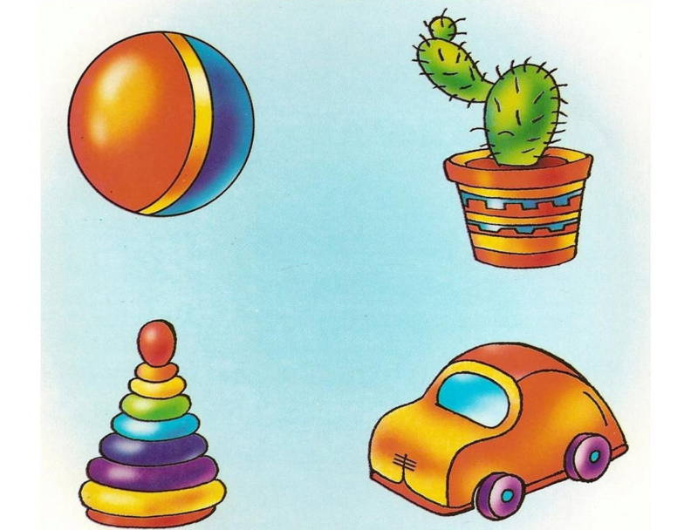
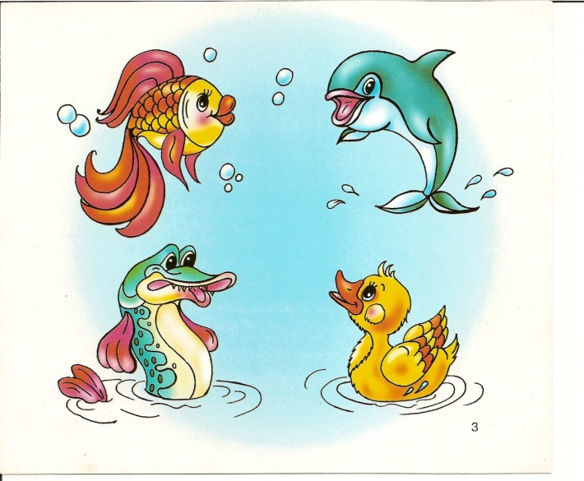
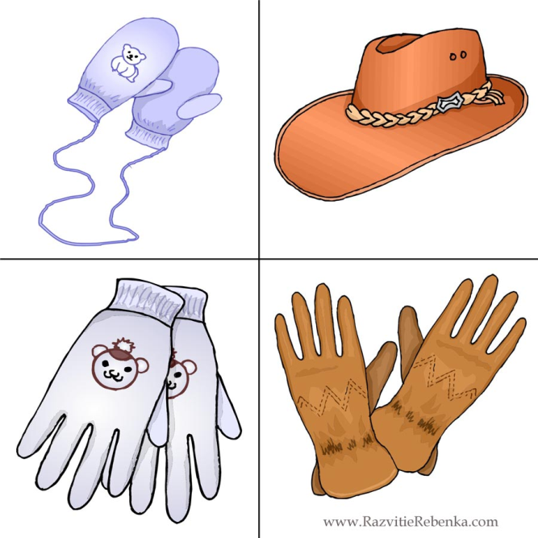
Дайындық диагностикасы
Ойлау
Көрсетілген 4 заттан қайсысы артық екенін сұраңыз.
Қалған заттарды бір сөзбен қалай атауға болатынын сұраңыз.

Slide 12
Мектепке дайындық диагностикасының қорытындысы
Баланың тегі | Қоршаған ортадан жалпы хабардар болуы | Есте сақтау қабілеті | Ойлау | Тілінің дамуы | Қимыл-қозғалыс координациясы | Қолдың ұсақ моторикасы | Мотивация | Нәтиже | Қорытынды

Slide 13
Мектепке дайындықтың көрсеткіштері:
Баланың ережелерді қабылдауы,есту және одан не сұрап тұрғанын түсіне алуы
Қарапайым түрде өзінің жұмысын жоспарлай алуы
Қателігін түзініп,түзете алуы

Slide 14
Мектепке дайындық диагностикасының нәтижесі

Slide 15
Бірінші сынып оқушысының әлеуметті-педагогикалық бейімделу схемасы
Оқуда озат болу
Эмоционалдық толыққандылық
Жақсы қарым-қатынас жасау
Мектептегі өзін-өзі үстау нормаларды меңгеру

Slide 16
Г.Ф.Кумарин – М.Э.Вайнер методикасы бойынша бейімделу диагностикасы
1.Бала талаптанып,қызығып оқиды ма?
2.Оқуға толық жауапкершілікпен қарай ма?
3.Оқудағы сәтсіздіктері мен сәттіліктерін уайымдай ма?
4.Өзінің нәтижелерін жақсартуға тырыса ма?
5.Сабақта белсенді ме?Өз ойын айтуға,сұрақтарға жауап беруге ұмтыла ма?
6.Тәртіпке бағына ма?
7.Жұмыста өзін ұйымдастыра ала ма?
8.Жеткілікті мұқият па,алған бетінен қайтпай,мақсатқа талпына ма
9.Баланың жұыс істеу қабілеті мектептің талаптарына сай ма?
10.Басқалармен жақсы қарым-қатынаста ма,тез сенгіш па,тәрбиелік іс-қимылға тез бейімделе ме?
11.Сыныптағы балалармен тез қарым-қатынас бастай ала ма?
12.Бала индивидуалдық көмектерді қажет ете ме
а)сабақта?ә)үй жұмысын орындауда?
13.Көмектесуге бейім бе?
14.Оқу бағдарламасын қанағаттанарлықтай меңгере ме,ептілігі және қабілеті?

Slide 17
Диагностика нәтижесі
1 балл – «сөзсіз,ия»
2 балл – «жоқ дегеннен гөрі ия дегенге жақынырақ»
3 балл – «ия дегеннен гөрі жоқ дегенге жақын»
4 балл – «сөзсіз,жоқ»
Орта балы 1 ден 4-ке дейін болған балалар мектепте бейімделуде қиындыққа кездеседі және ары қарайғы индивидуалды зерттеудің объектісі болады.

Slide 18
Сыныптың бейімделу дәрежесінің диагностикасы
Сұрақтарға жауап
№ Қатысушылар Орта Қорытынды
(аты-жөні) балл
1 2 3 4 5 6 7 8 9 10 11 12 13 14

Slide 19
Бейімделу кезеңін диагностикалаудың нәтижесі

Slide 20
Пайдаланған әдебиеттер
1.М.М.Безруких.Энциклопедияның родителей будущего первоклассника. – Москва,2008г
2.Е.П.Короткова.Такие недетские детские школьные беды. – Здоровье школьника,2007г
3.Е.М.Лепешкова.Я иду в школу:Что нужно знать родителям. – СПб.:Азбука,2010. – 208с
4.И.Ю.Млодик.Современные дети и их несовременные родители,или О том,в чем так непроста признаться. – Москва:Генезис,2009г.
Интернет ресурстары
1. http://www.my-i-nashi-deti.ru Филиппиндік тест
2. http://www.psy-files.ru Керн-Йерасик грек тесті

